Slide 1

Тема : Технологія приготування страв і закусок з риби та рибних продуктів
План
1. Приготування страв і закусок з оселедця: з гарніром , з цибулею , картоплею і маслом , “ під шубою ”, січеного.
2. Приготування рибного асорті , риби під маринадом , риби заливної , фаршированої.
3. Вимоги до якості рибних страв і
закусок .

Slide 2
Для приготування холодних страв і закусок використовують свіжу рибу і гастрономічні рибні продукти. Свіжу рибу для холодних страв розбирають, фарширують, припускають, варять і смажать так, як і для гарячих. Смажать рибу тільки на олії. Більшість рибних холодних страв подають
з овочевими гарнірами .

Slide 3
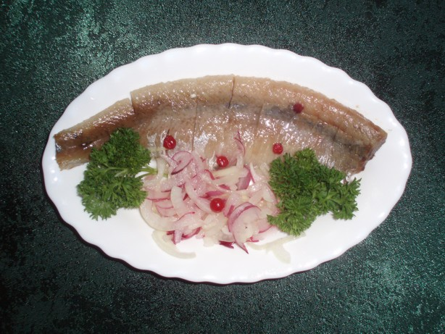
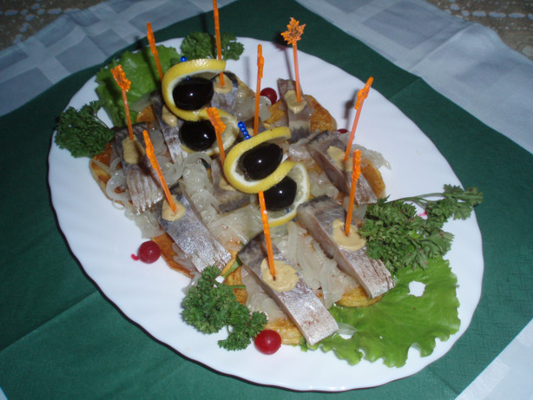
Оселедець з цибулею
Чисте філе оселедця нарізують тоненькими шматочками, укладають в оселедницю, зверху посипають тоненькими кільцями ріпчастої цибулі або нашаткованою зеленою цибулею, поливають салатною заправою.

Slide 4
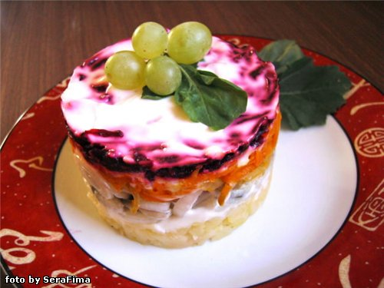
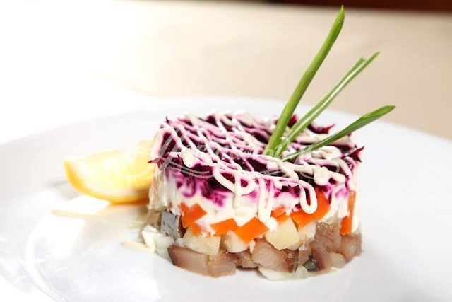
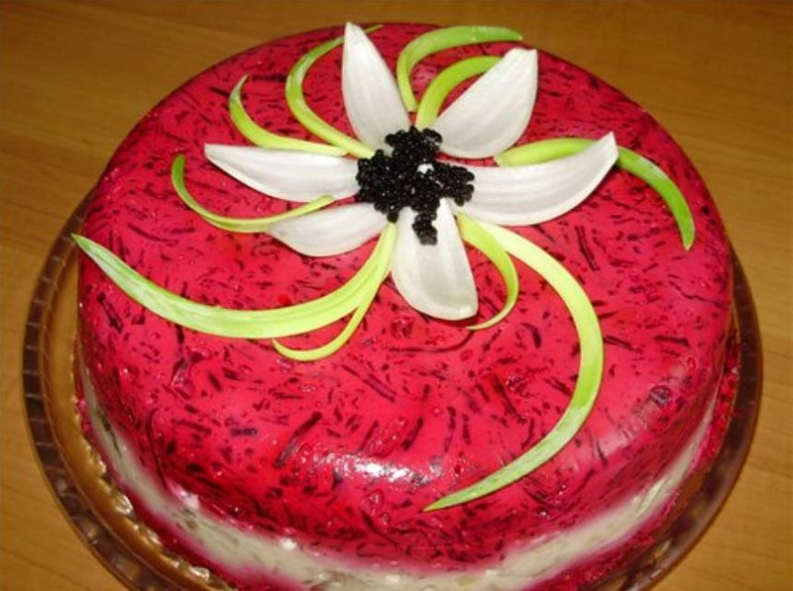
Оселедець під "шубою".
Оселедець розбирають на чисте філе і нарізують соломкою, кладуть у салатник, зверху шарами натерті або нарізані соломкою варені буряки, картоплю, моркву, яблука без шкірочки і насіннєвого гнізда, цибулю, нарізану кільцями. Всі продукти заливають майонезом, ставлять на
10-20 хв у холодне місце, оформляють маслинами і зеленню.

Slide 5
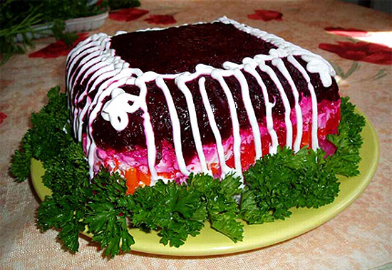
Оселедець під "шубою".

Slide 6
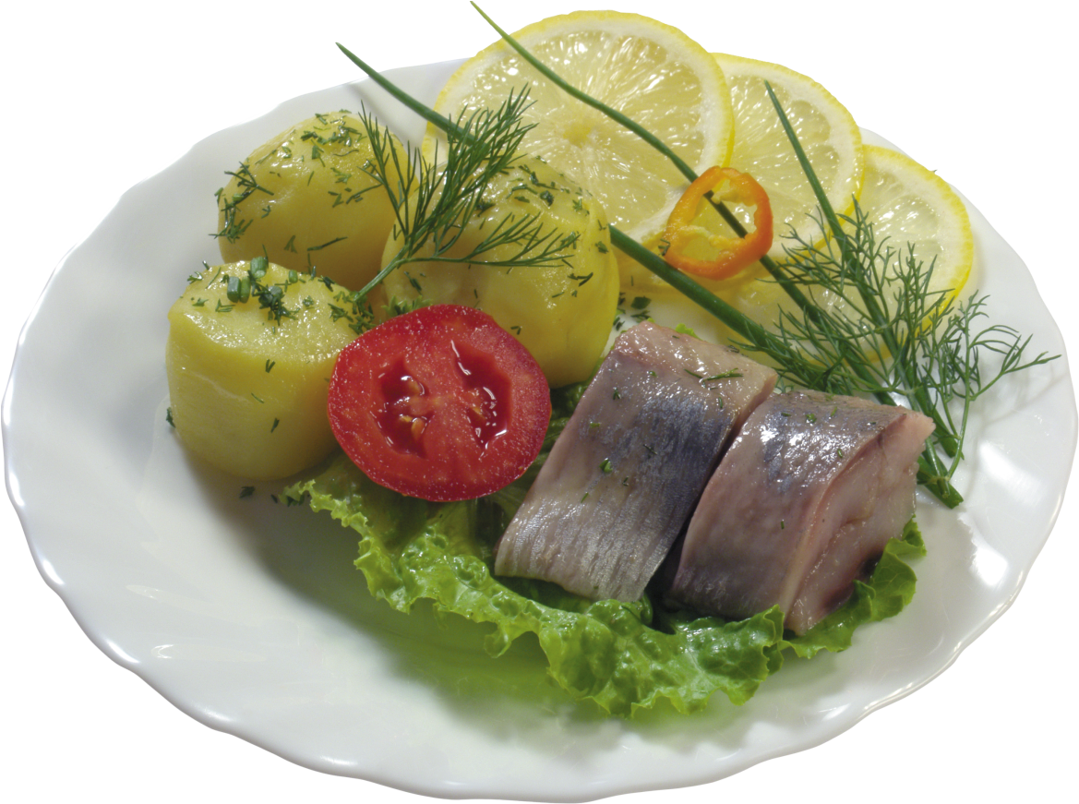
Оселедець з картоплею і маслом
Філе оселедця нарізати тонкими шматочками (упоперек філе, злегка навкіс) 2-3 см. завширшки . Шматочки оселедця викладають на тарілку або лоточок, зберігаючи форму цілої риби, і прикрашають гілочками петрушки. Окремо подають картоплю, варену цілими бульбами і вершкове масло.

Slide 7
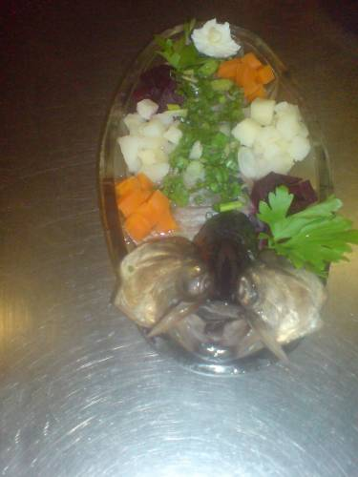
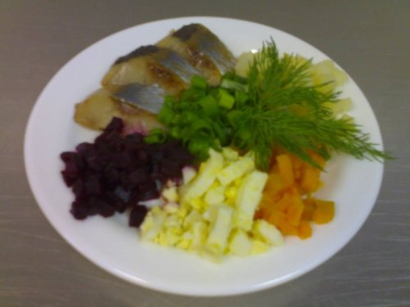
Оселедець з гарніром
Підготовлене філе нарізують упоперек скибочками завтовшки
1 см і кладуть в тарілку для оселедця . Навколо оселедця чергуючи за кольором букетами укладають складний гарнір -нарізані варені картоплю , моркву , буряк , огірки, часточки яєць, горошок і гілочки зелені. Оформляють кільцями цибулі і поливають салатною або гірчичною заправою.

Slide 8
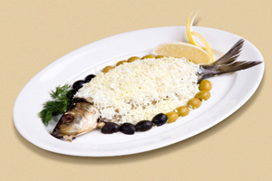
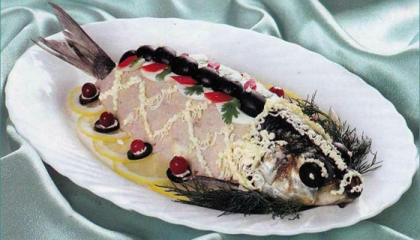
Оселедець січений
Оселедець вимочують, розбирають на чисте філе, пропускають через м'ясорубку разом із замоченим у молоці або воді відтисненим пшеничним хлібом, злегка пасерованою ріпчастою цибулею і свіжими яблуками. До маси додають розм'якшене вершкове масло, мелений перець, оцет, усе добре розтирають. Потім викладають в оселедницю у вигляді оселедця (можна покласти також голову і хвіст) або довгастої гірки і ложкою, змоченою в олії, роблять візерунок, прикрашають яблуками, цибулею, вершковим маслом, зеленим салатом. Можна гарнірувати оселедця вареними яйцями, свіжими огірками, помідорами, консервированим зеленим горошком .

Slide 9
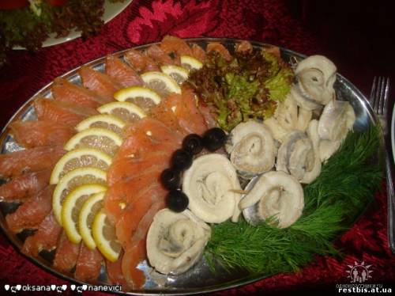
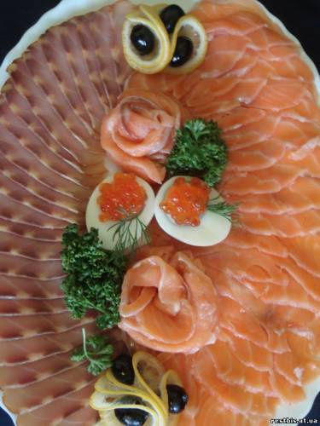
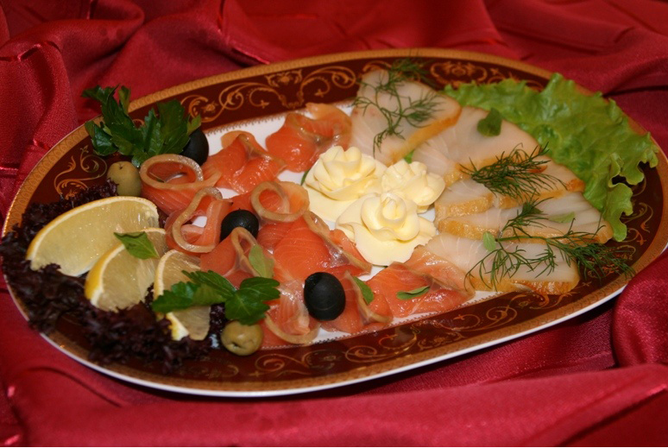
Рибне асорті
До складу асорті слід включати не менше трьох-чотирьох видів рибних продуктів: відварну або смажену рибу, баликові вироби, малосолону рибу (сьомгу, лососину, кету), ікру (паюсну, зернисту, кетову), сардини, шпроти, кільку, рибу в томаті тощо. Не рекомендується використовувати продукти однакового кольору.
Нарізані тоненькими шматочками продукти викладають на овальне або кругле блюдо. Ікру можна покласти в маленькі корзиночки (тарталетки), випечені з листкового тіста

Slide 10
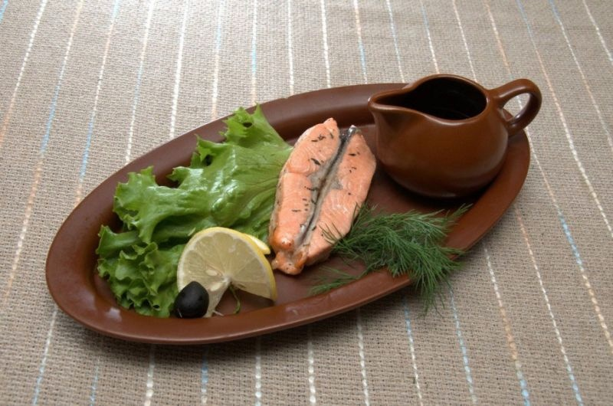
Риба відварна з гарніром
Риба відварна з гарніром і хроном. Рибу з хрящовим скелетом варять цілою або великими шматками, охолоджують і нарізують на порціонні шматочки. Рибу з кістковим скелетом (сома, судака, ставриду) розбирають на філе з шкірою без кісток, нарізують на порціонні шматочки, варять і охолоджують.
Порціонні шматочки риби викладають на блюдо овальної форми, навколо розміщують гарнір з вареної моркви, нарізаної дрібними кубиками, салату з червоноголової капусти, солоних або маринованих огірків, солодкого стручкового перцю, часточок свіжих томатів, зеленого горошку. Окремо подають соус хрін .

Slide 11
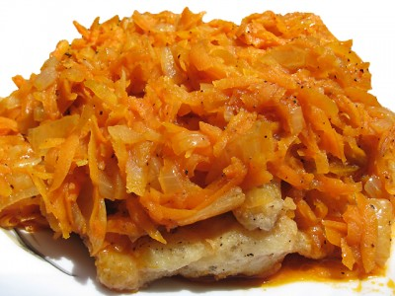
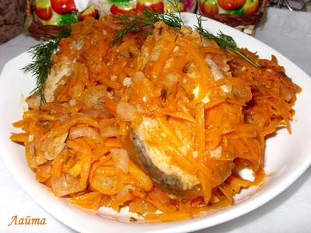
Риба смажена під маринадом.
Для приготування цієї страви використовують різну рибу. Залежно від виду її розбирають на філе з шкірою без кісток, на філе з шкірою і реберними кістками або на кругляки (камбала, навага, льодяна). Порційні шматочки риби панірують у пшеничному борошні, обсмажують на олії, доводять до готовності в жаровій шафі. Рибу кладуть у салатник чи на тарілку і заливають соусом маринад . Навколо або збоку асорті кладуть овочевий гарнір: свіжі огірки і томати, зелений горошок, моркву, солодкий перець, маслини, рибне желе. Гарнір не повинен закривати основний продукт. Страву прикрашають скибочкою лимона, зеленим салатом, зеленню петрушки.

Slide 12
Риба заливна
Заливні страви готують із вареної риби , а також з фаршированої риби, крабів і варених кальмарів. При масовому приготуванні рибу з кістковим скелетом розбирають на філе без шкіри і кісток або на філе з шкірою без кісток, нарізують на порціонні шматочки і варять.
У лотки наливають желе шаром 0,5 см, дають йому застигнути, на нього викладають підготовлені шматочки риби на відстані 3-4 см один від одного і бортів. Кожний шматочок риби прикрашають зеленню петрушки, вареною морквою, огірками, лимоном. Овочі закріплюють на поверхні риби тоненьким шаром напівзастиглого желе і дають йому застигнути.
Після цього наливають желе шаром 0,5 см над рибою й охолоджують (спочатку при кімнатній температурі, а потім у холодильній шафі при температурі 4-8 °С).
Подають без гарніру або з гарніром, який розміщують поряд із рибою.
Для гарніру використовують зелений салат, корнішони, мариновані або солоні огірки, стручковий перець. Окремо подають соус хрін з оцтом або майонезом . Для обслуговування бенкетів заливну рибу готують у формах.

Slide 13
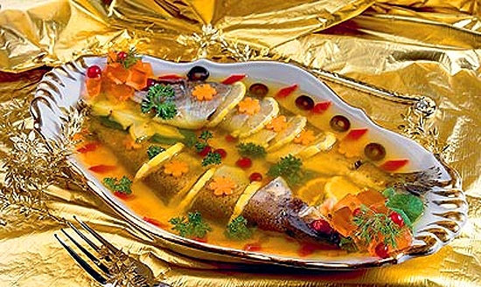
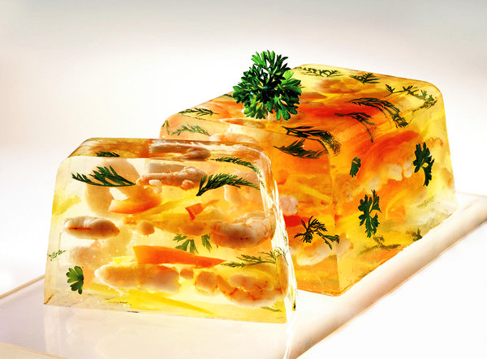
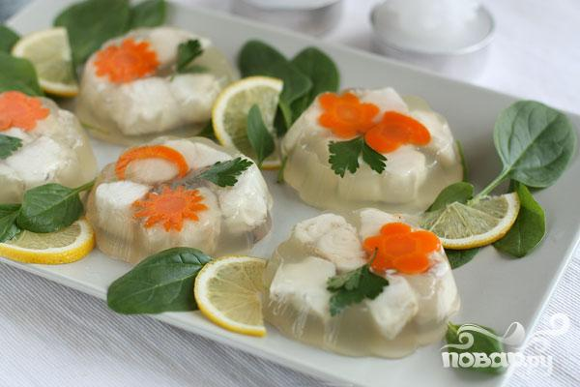
Риба заливна

Slide 14
Риба фарширована
Очистіть рибу від луски. У судака зробіть подовжній надріз по спинці. Видаліть спинний плавник і зріжте м'якоть, залишаючи її на шкірі завтовшки в 0,5 см. Потім зробіть надлом хребтової кості біля голови і хвоста. Видаліть нутрощі. З голови видаліть зябра, очі. М'якоть відокреміть від кісток і перемеліть її. У щуки зробіть круговий надріз біля голови і «панчохою» зніміть шкіру. Далі поступайте так само, як з судаком. Потім приготуйте фарш. Для цього замочіть хліб в молоці, очистіть цибулю, дрібно наріжте і спасеруйте її. Хліб пропустіть через м'ясорубку, додайте до нього цибулю, перемеленну м'якоть риби, дрібно нарізаний часник, розм'якшене масло, яйця, сіль, перець і все ретельно перемішайте. Заздалегідь зняту шкіру риби заповніть фаршем, надавши їй форму цілої риби, загорніть в полотно або марлю, покладіть в підсолений киплячий бульйон і припустіть протягом 20-25 хвилин. Готову рибу звільніть від полотна, промийте холодною водою і викладіть на блюдо. Прикрасьте зеленню, лимоном, довкола риби красиво викладіть нарізані свіжі овочі і зелень.

Slide 15
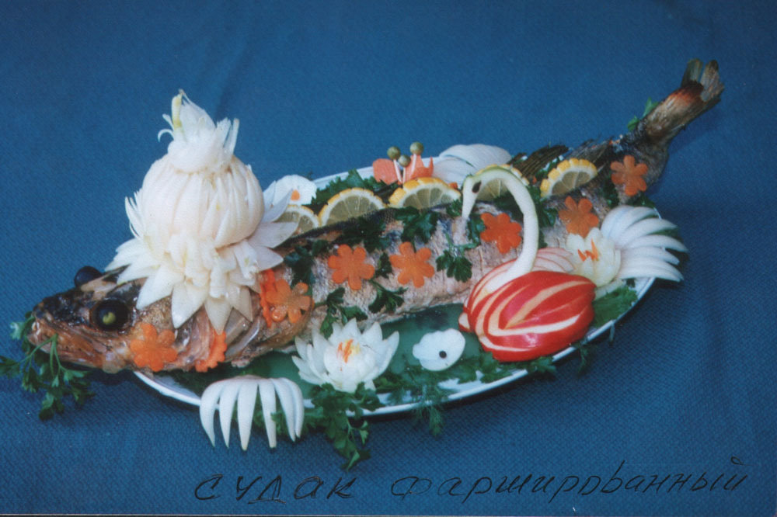
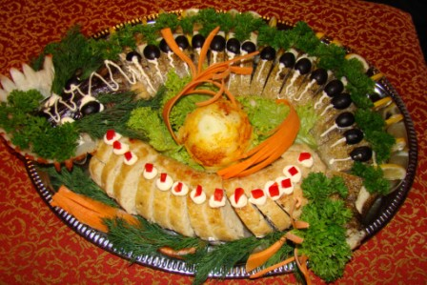
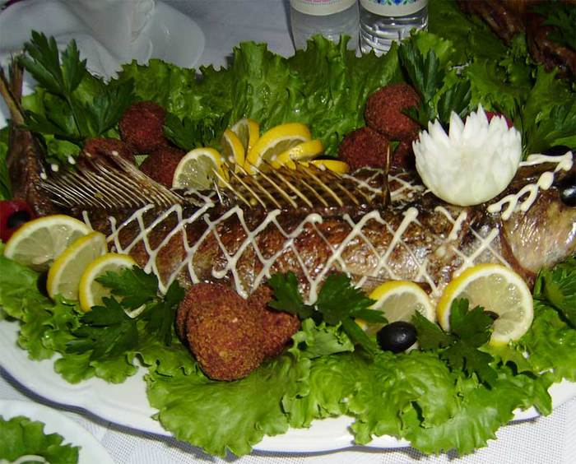
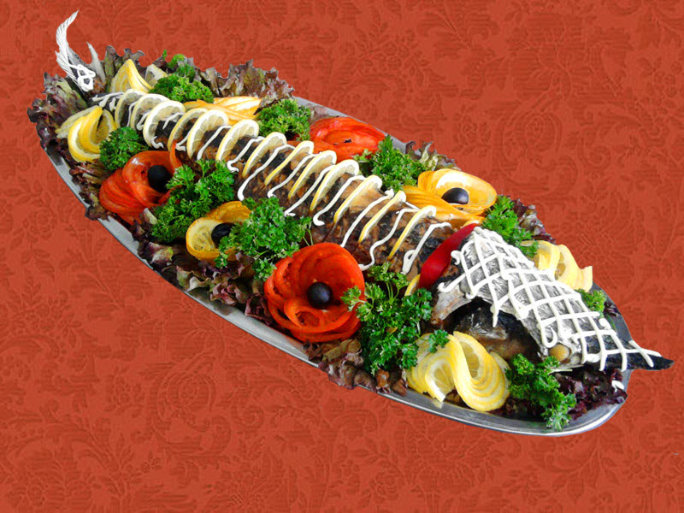
Риба фарширована

